Slide 1
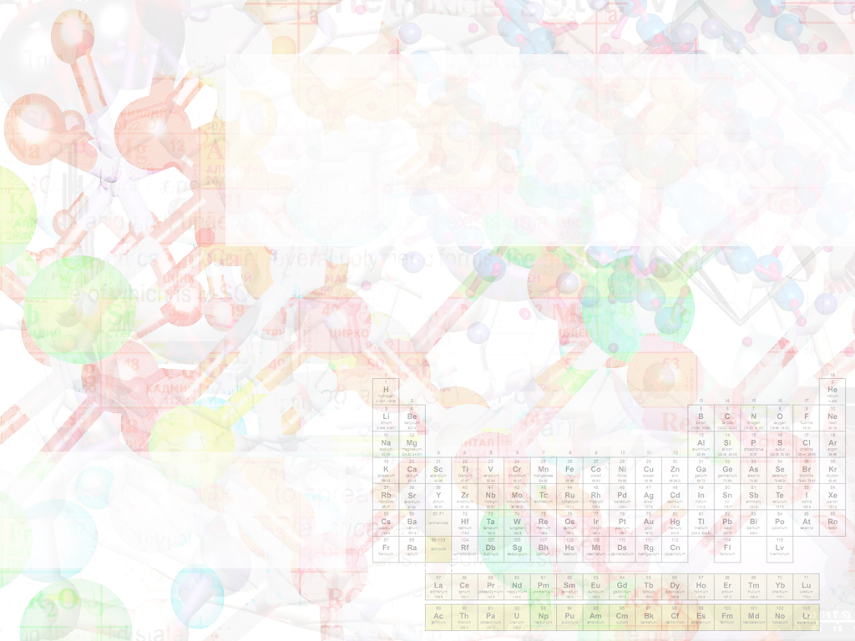
Металлы и здоровье человека
Интегрированный урок по химии и биологии в 11 классе

Slide 2
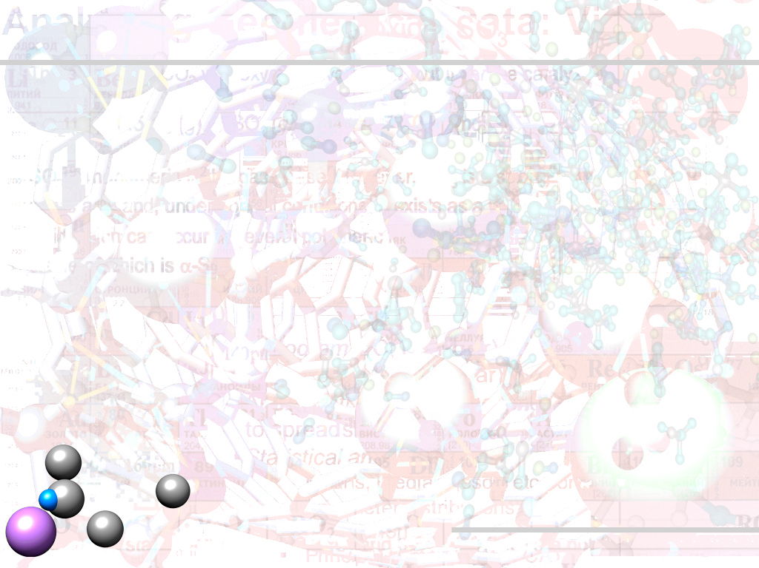
Цели урока:
Обучающая: Сформировать представление о влиянии металлов на здоровье человека.
Развивающая:
Способствовать развитию умения анализировать и оценивать факты, делать выводы на основе сравнения.
Развивать любознательность учащихся и познавательный интереса к предмету.
Воспитывающая: Воспитание бережного отношения к природе и здоровью человека.

Slide 3
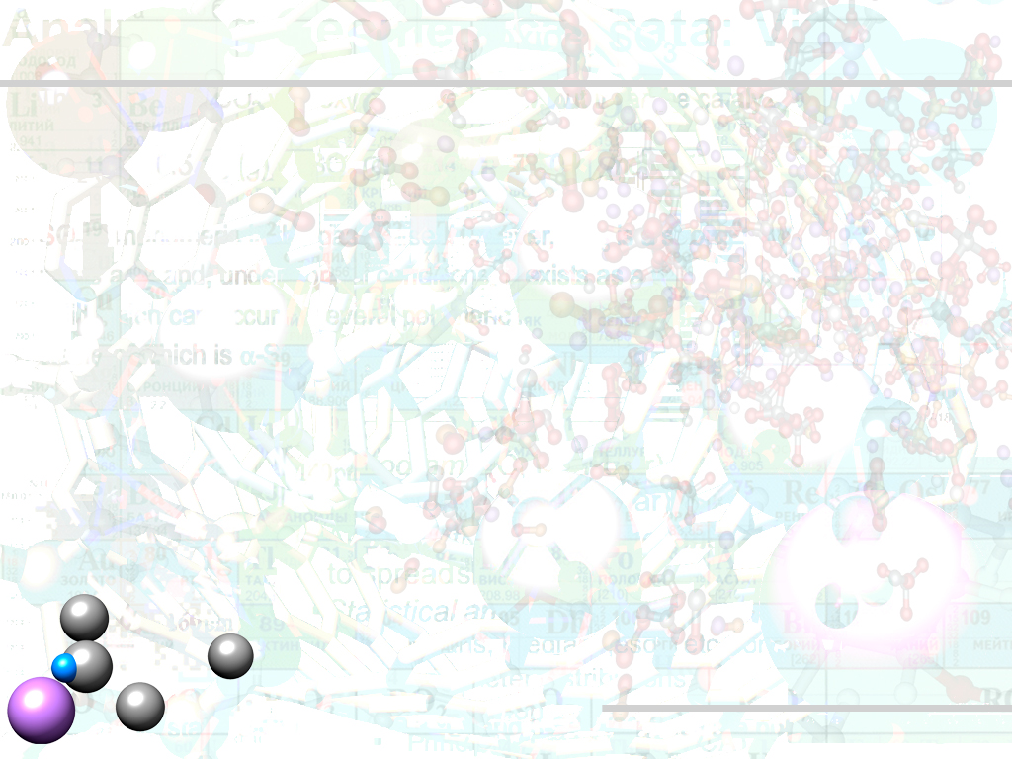
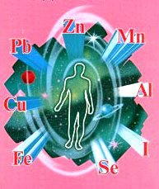
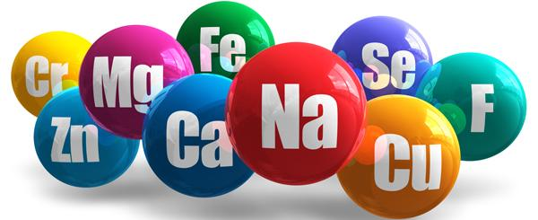

Металлы, заметьте, бывают везде:
На суше и в море, в воздушной среде.
Металлы мы "видим" в различных вещах,
В серёжках и кольцах, других мелочах.

Slide 4
Вставьте пропущенные слова
Радиус атомов металлов _____ радиуса атомов неметаллов. Во всех соединениях _____ металлов имеют _____ степени окисления. При комнатной температуре металлы находятся ______ агрегатном состоянии, за исключением ____. Металлы хорошо проводят _____ и _____. Самый тяжёлый металл – _____, самый легкий – _____, самый тугоплавкий – _______, самый легкоплавкий – ,самый пластичный - --------------, самый электропроводный ------------------.

Slide 5
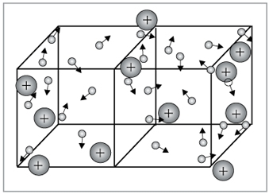
Какое строение имеет кристаллическая решетка металлов?

Slide 6
Как изменяются свойства атомов металлов и их строение в периодах?
Как изменяются свойства атомов металлов и их строение в главных подгруппах ?
Как изменяются свойства атомов металлов в побочных подгруппах?
Как ведут себя металлы в химических реакциях?

Slide 7
Оцените справедливость суждений о металлах:
А. Чем сильнее атом удерживает валентные электроны, тем ярче выражены металлические свойства элемента.
Б. Чем сильнее выражены металлические свойства элемента, тем более основный характер имеет его гидроксид.
1.верно только А
2.верно только Б
3.верны оба суждения
4.оба суждения неверны

Slide 8
макроэлементы
Na, K, Ca, Mg
микроэлементы
Fe, Co, Cu, Mn, Zn
ультрамикроэлементы
Au, Ag, Hg, Pt, Cs

Slide 9
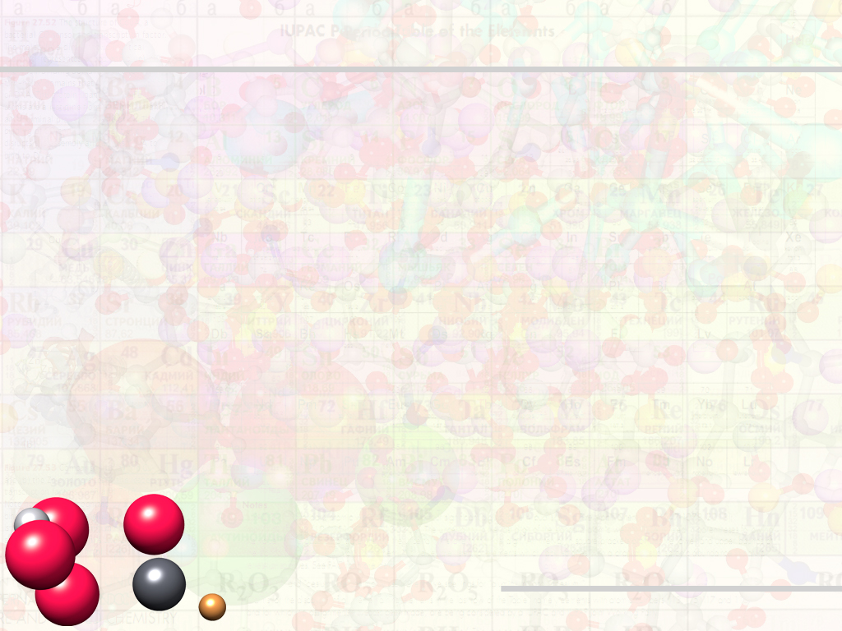
«Здоровье – это драгоценность (и при том единственная), ради которой действительно стоит не только не жалеть времени, сил, трудов, но и пожертвовать ради него частицей самой жизни, поскольку жизнь без него становится нестерпимой и унизительной».
                Мишель Монтень -Французский философ просветитель

Slide 10
Слагаемые здоровья
Образ жизни
50%
Наследственность
20%
Окружающая среда
20%
Здравоохранение
10%

Slide 11
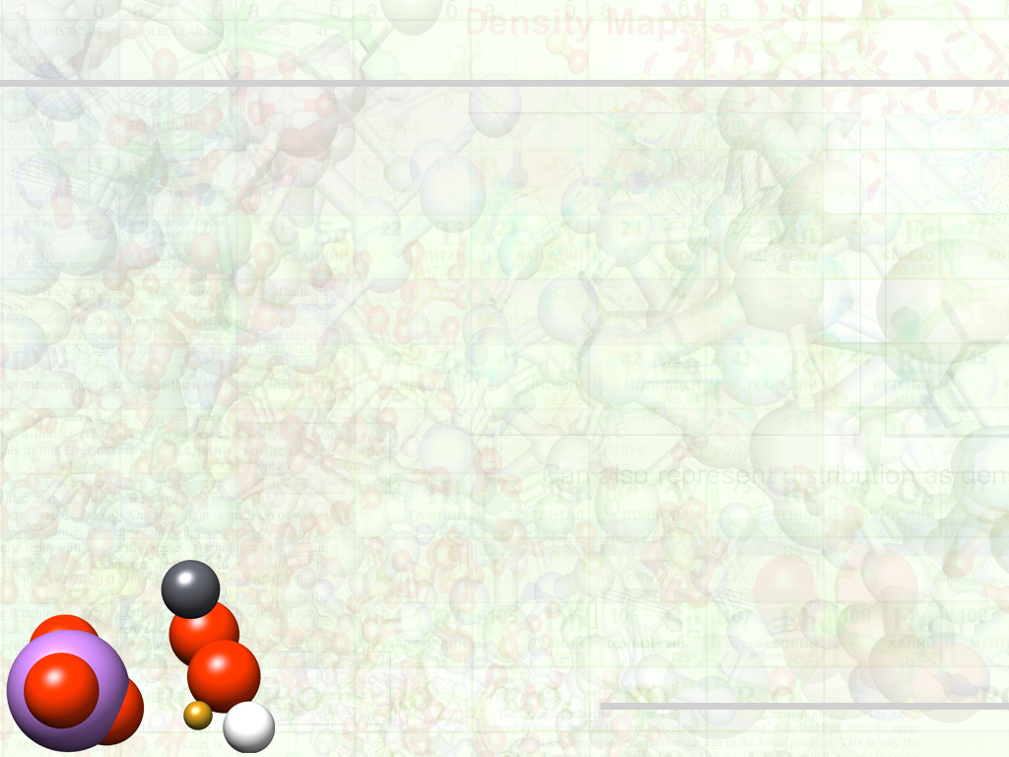
Роль металлов в организме
Металлы | Роль в организме
Fe | Гемоглобин
Mg | Хлорофилл
Zn | Тироксин
Ca | Состав костей, эмаль зубов, свертывание крови
Na , K | Проводимость нервного импульса
Co | Витамин В12. Кроветворная функция

Slide 12
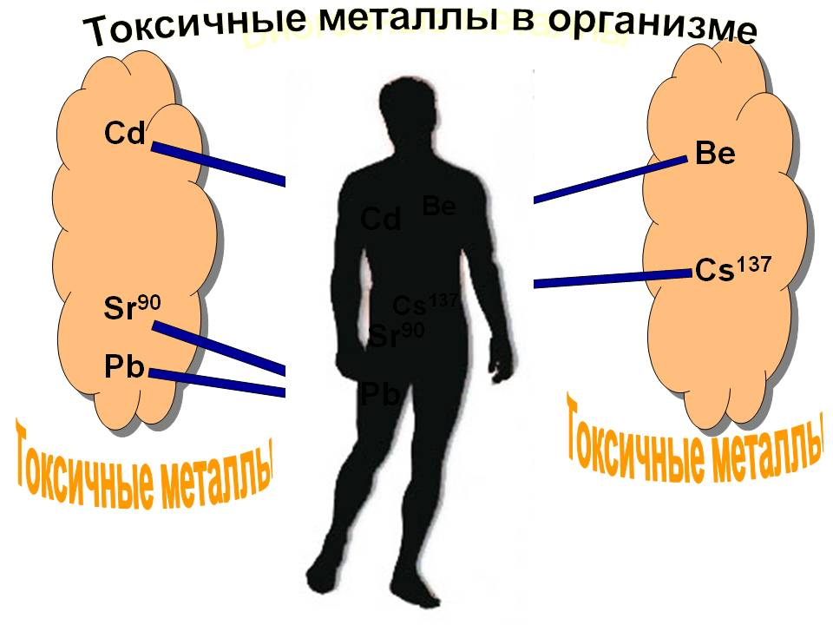
Токсичность

Slide 13
Факторы токсичности
Токсичность вещества зависит от его состояния (нерастворимые в воде соединения практически не подвергаются превращениям в организме)
В природных условиях относительно безвредное вещество может перейти в высокотоксичное соединение, например под воздействием кислотных дождей
В природной среде токсичное вещество может постепенно накапливаться в цепи питания, его концентрация в высших звеньях может в 1000 раз превышать концентрацию данного вещества в природной цепи.

Slide 14
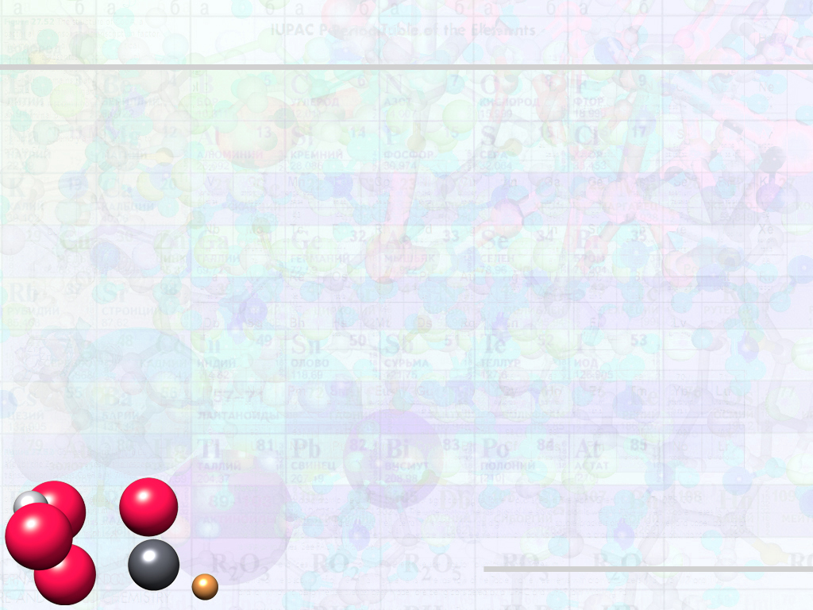
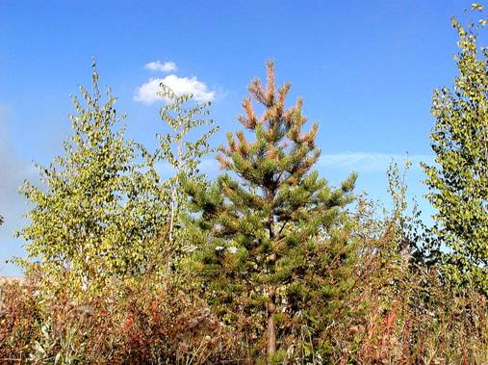
Задание1
Al₂O₃ + 6 HNO₃ = 2 Al(NO₃)₃ + 3 H₂O
Al₂O₃ + 6H⁺ = 2Al³⁺ + H₂O
Явление суховершинности у голосеменных

Slide 15
Задание 2
Мелкая рыба
Планктон
Хищная рыба
Кошки, человек
Птицы

Slide 16
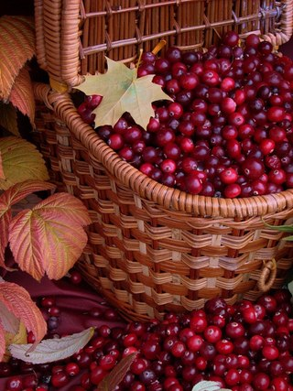
Задание 3

Slide 17
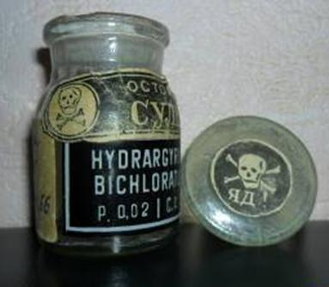
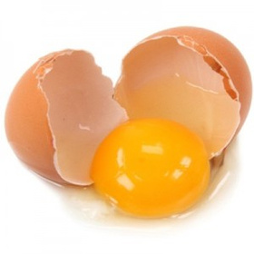
Задание 4

Slide 18
Токсичность металлов
Средняя
Cr, Ag, A1
Высокая
Sb, As, Ba, Se
Очень высокая
Be, Cd , Pb, Ho, Tl
Низкая
Cu, Fe, Mn, Zn, Ni, Ge, Sr, Kb, Cs

Slide 19
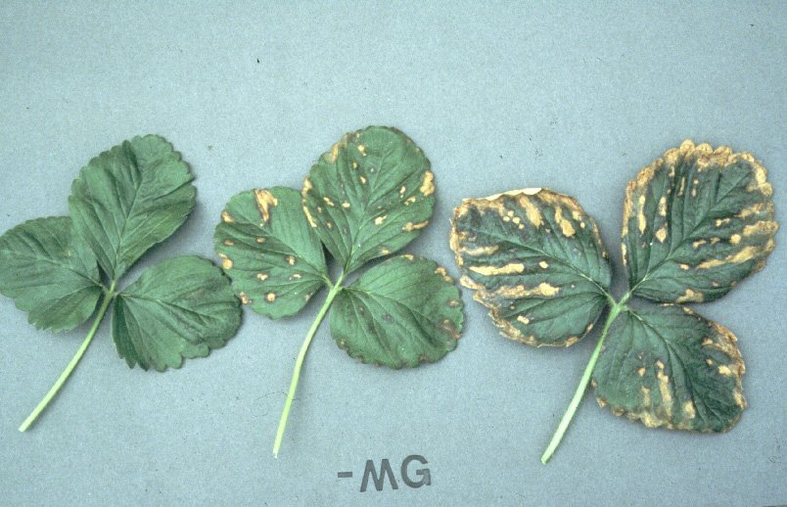
Биоиндикация — оценка качества природной среды по состоянию её биоты

Slide 20
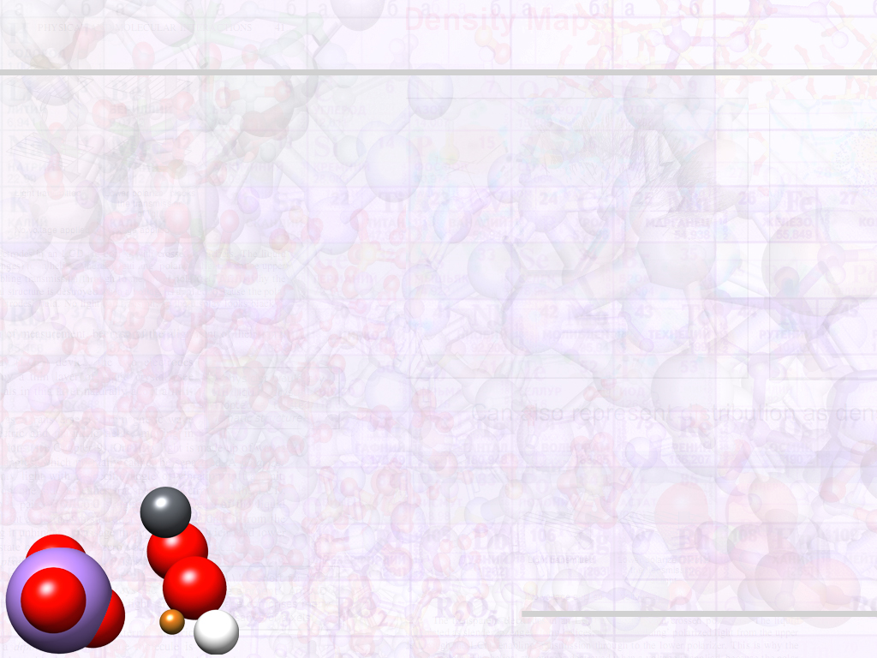
Признаки воздействия металлов на растительные сообщества
Металл | Растительность
Медь | Безлесные, травянистые пустоши
Хром | Прогалины в растительном покрове
Железо | Угнетенная древесная растительность
Платина | Отсутствие растительного покрова

Slide 21
Растения - рудознатцы
Растение | Полезные ископаемые
Эриогонум | Серебро
Пахучая гвоздика | Золото
Анютины глазки Фиалка галмейская | Золото, серебро
Хвощ полевой | Золото
Вьюнок, миндаль | Известь
Бородавчатая береза | Магний

Slide 22
Воздействие металлов на организм человека
Название металла | Токсическое действие металла на организм | Источники загрязнения тяжелыми металлами
Ртуть
Свинец
Кадмий
Медь

Slide 23
План характеристики тяжёлого металла
1) положение металла в Периодической системе химических элементов Д.И.Менделеева;
2) историческая справка;
3) действие на организм, концентрация металла в организме человека (токсическое действие тяжёлого металла);
4) пути и способы попадания элемента в организм (источники загрязнения тяжёлым металлом);
5) снижение влияния тяжёлого металла на организм;

Slide 24
Рефлексия: Памятка «Полезные советы
1. Противоядием от тяжёлых металлов и их солей является яичный белок.
2. Если металлическая ртуть оказалась в помещении, её следует засыпать порошком серы или залить раствором хлорида железа (III).
3. Жестяная тара спаивается припоем, содержащим определённое количество свинца, поэтому консервы следует перекладывать в стеклянную посуду после её открывания.
4. Нельзя хранить и готовить пищу в декоративной посуде, так как она предназначена для украшения, а не для пищи – глазурь, которой покрыта посуда, содержит соли свинца и кадмия.
5. Вдоль дорог следует сажать только декоративные и лесные породы деревьев, а не пищевые и кормовые, так как этилированный бензин, попадая в почву, поглощается растениями, и употреблять их в пищу нельзя.
6. Детские китайские игрушки могут содержать токсичные красители, в состав которых входит кадмий.

Slide 25
Биологическая задача:
В 1982 году английский Совет по охране природы рекомендовал отказаться от использования свинцовых грузил, ссылаясь на факты массовой гибели водоплавающих птиц. В это же время в США было разрешено использовать на охоте только стальную, а не свинцовую дробь. Что послужило основанием для подобных нововведений и рекомендаций?
Направление поиска ответа: выяснить влияние свинца на живые организмы. Определить, каким образом кусочки свинца могут попасть в организм водоплавающих птиц.

Slide 26
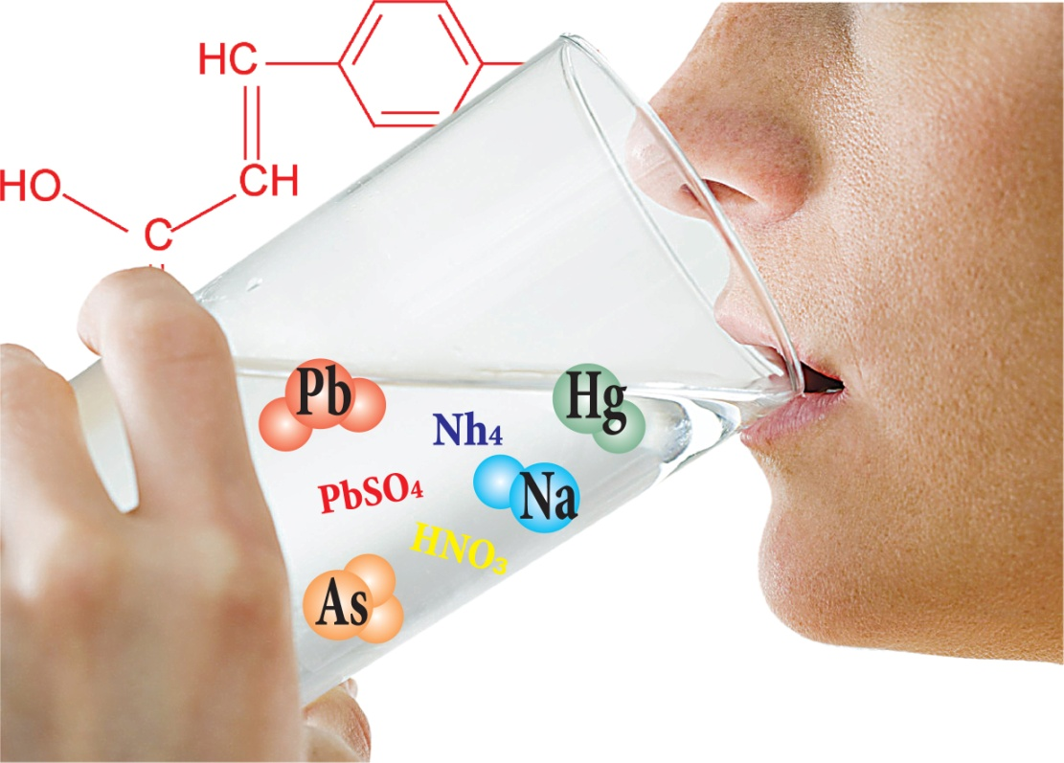
Вывод
“Ваше здоровье в ваших руках – и в этом ключ к здоровью.
Берегите себя и своих близких!”

